Slide 1
Te Pepeha o Kauri Tuatahi.
By Kauri 1.

Slide 2
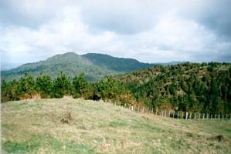
Ko Tamahunga te maunga

Slide 3
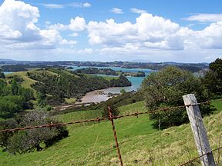
Ko Mahurangi te awa.

Slide 4
Ko Te Manu o te Ngahere te kura.

Slide 5
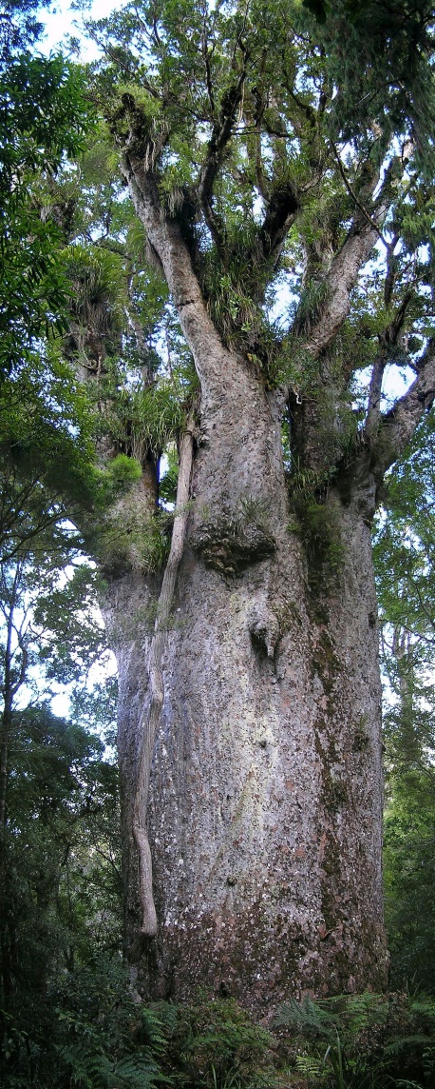
Ko Kauri te rakau.

Slide 6
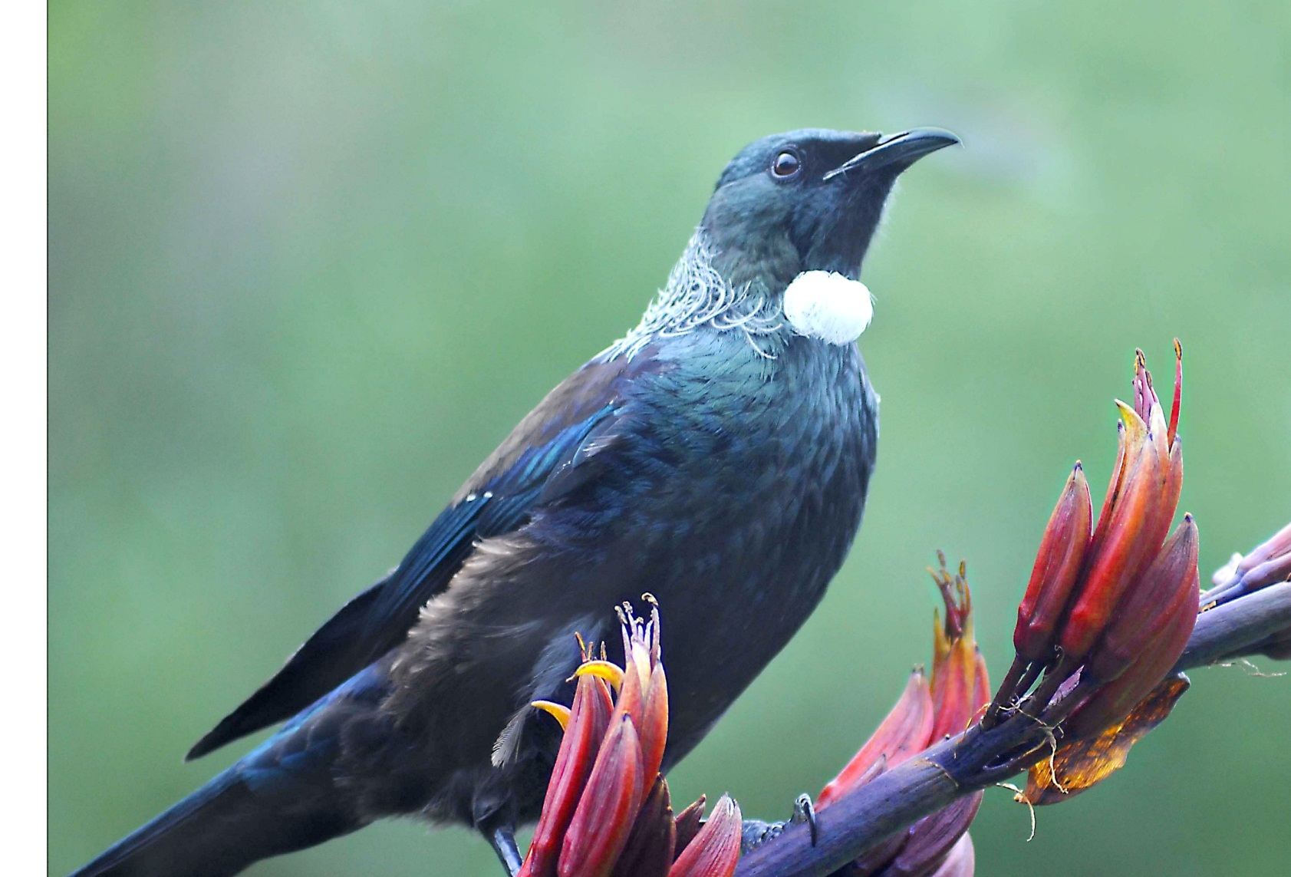
Ko Tui te manu.

Slide 7
Ko Kauri Tuatahi te akomanga

Slide 8
Nau mai, Haere mai.

